Slide 1
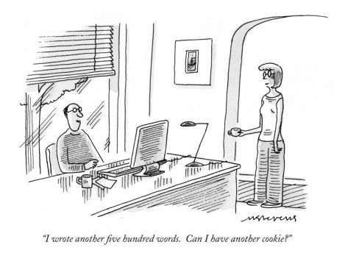
Metodika
IX.
Vědecké psaní
- pro pokročilé
VI. poutavé psaní, úvod do disertace

Slide 2
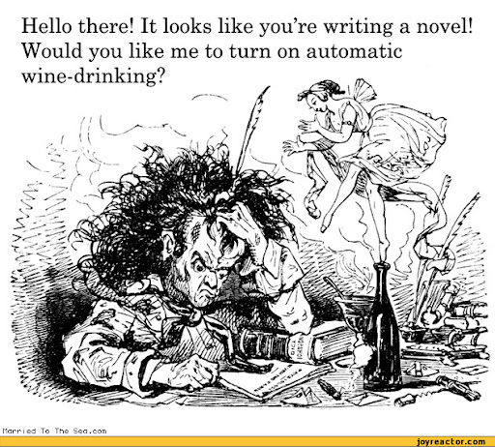
Úkoly 9.11.
1. Napište krátkou povídku/bajku/pohádku na postavu/abstraktní koncept
dílčí otázku z vaší magisterky/disertace
(1/2 až ¾ stránky, pošlete mi jí do 7.9.)
2. četba, Helen Sword, Stylish academic writing, S. 3-31
3. 30 Min. denního psaní
4. Mind map: druhý pokus :o)

Slide 3

Pomůcky II.
příprava vědeckých textů
‚Mind mapping‘ neboli ‚clustry‘
3. Najít průnik mezi pojmy:
- Co propojuje čtení jako koníček se čtením pro rozšiřovaní obzoru?
- Co propojuje koncept identity s tématikou čtení pro odpočinek?
- Jak se dá propojit představa vytváření identity čtením se vzděláním?
podcasty
komiksy
scénáře
zábava
identita
Čtení a nové médie
čtení
koníček
filmy
motivace
počítač
odpočinek
Obrázková
knížka
Rozšiřování obzoru
vědomosti
vzděláni
4. Zformulovat otázky!

Slide 4
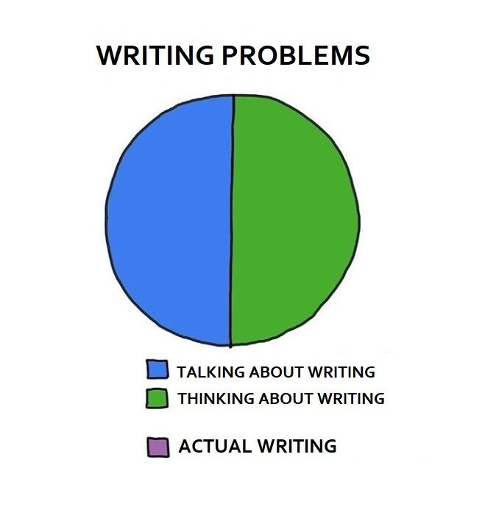
…a jedna velká forma:
…disertace
základ: početné množství literatury, pramenů
150 - ??? str.
záměr: Pojednání o komplexním problému, který je
propojen různými dílčími otázkami
a propojuje různé metodické perspektivy
cíl: vědecká knížka
struktura
1. úvod
- Poutavý vstup to textu
- Dílčí otázky
- kritika literatury/rozbor bádaní
- představit metodu
- představit prameny
- představit strukturu práce
2. hlavní část:
- kritika pramenů
- několik perspektivicky
oddělených kapitol
(propojení skrze dílčí
otázky)
80 - ??? str.
10.- 30 str.
3. závěr:
- shrnutí hlavních poznatků
formou teze a jejím
rozvedením
5 - 15 str.

Slide 5
…a jedna velká forma:
…disertace
struktura úvodu do disertace
10.- 30 str.
záměr:
- Dát čtenáři návod, jak vaší práci má číst
- Přehled bádání, pramenů, metody
- Ukázat čtenáři váš badatelský přínos
1. Vstup do textu
- Upoutat čtenářovu pozornost (třeba: povídkou, osobní
reflexí, příkladem z pramenů atd.)
- navést jeho mysl na dílčí otázky
2. Dílčí otázka
- Na co chcete dát odpověď? (několik možností)
- Co může čtenář ve vašem díle očekávat?
- Co vytváří jedinečnost vaší dílčí otázky
3. Rozbor bádání/
kritika literatury
- ‚dědkologie‘…
- Na co se bádání zatím zaměřovalo?
- Kritika dosavadního bádání
- Jak se bádání dotýká vašich dílčích otázek?

Slide 6
…a jedna velká forma:
…disertace
struktura úvodu do disertace
10.- 30 str.
záměr:
- Dát čtenáři návod, jak vaší práci má číst
- Přehled bádání, pramenů, metody
- Ukázat čtenáři váš badatelský přínos
4. Představit
metodu
- Jakým způsobem budete odpovídat na vaší dílčí
otázku/y? (metodou X, kvalitativně, kvantitativně,
podle myslitele XY atd.)
5. Představit
prameny
- Co vytváří bázi vašich dat?
- Jak jste si tu bázi ohraničili?
- Kde jsou přirozené limity vašich pramenů?
6. Představit
strukturu vaší
práce
- Představit strukturu kapitol
- O čem budete kde mluvit?
Úvod = vizitka vaší práce

Slide 7
Úkoly 9.11.
1. Napište krátkou povídku/bajku/pohádku na postavu/abstraktní koncept
dílčí otázku z vaší magisterky/disertace
(1/2 až ¾ stránky, pošlete mi jí do 7.9.)
2. četba, Helen Sword, Stylish academic writing, S. 3-31
3. 30 Min. denního psaní
4. Mind map: druhý pokus :o)

Slide 8

Elegantní akademický styl
Charakteristiky ‚dobrých textů‘
- Chytlavé tituly, mezititulky
- Anekdoty psané v ichformě (humanizace autora)
- Chytlavé první odstavce (zajímavá povídka, vyzývavá otázka, rozbor problému atd.)
- Aktivní, energická slovesa, terminologická šetrnost
- Hodně příkladů (pomoc při vysvětlení abstraktních konceptů)
- Ilustrace a obrázky (ne pouze tabulky atd.)
- Začlenění interdisciplinárních otázek
- Humor :o)

Slide 9
Elegantní akademický styl
Charakteristiky ‚dobrých textů‘
I. obecně
Klíčové rady, jak si vylepšit styl
1. Jasnost, koherence textu, stručnost
Komunikace
mezi čtenářem
a autorem
znalosti
text
čtenář
argumentace
Jazyková struktura
výstižnost
2. Krátké a nebo středně dlouhé věty
3. Jednoduchost jazyku (čeština bez ornamentů)
4. Přesnost terminologie
5. Aktivní slovesa
6. Vyprávět příběh

Slide 10
Elegantní akademický styl
Charakteristiky ‚dobrých textů‘
II. specificky
Klíčové rady, jak si vylepšit styl
1. Osobní zájmena (kdy používat ichformu?)
2. Opatrné používání vědecké terminologie
3. Hlas autora (přítomnost autora v textu)
4. Obrazné pojmy (metaforika)
5. Nestandartní struktura (článků, kapitol)
6. Podmanivé tituly

Slide 11
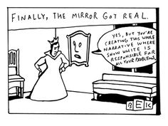
Úkol (20min)
Přečtěte si volné texty k magisterkám/disertacím
- jakým způsobem propojují vědeckou a literární formu?
- co s vám nejvíc líbilo?
- Co se nepovedlo?
2. Co je pro vás nejlepší text? (přijďte mi to sdělit)

Slide 12
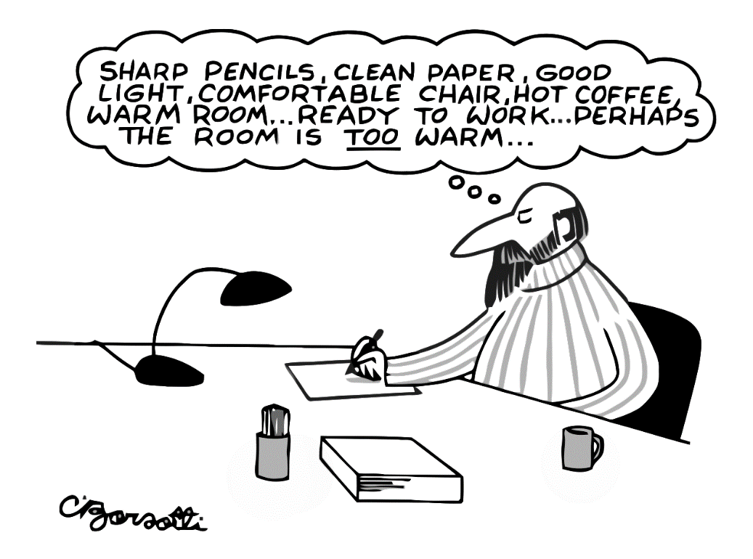
Úkoly 16.11.
Propojit uvolňovací text (povídku) s PR-textem v začátek úvodu, též na
½ až 1 stránce (poslat do 14.11.)
2. „úvod do úvodu“: Četba tří anonymizovaných úryvků a porovnaní jejich
stylu: Co se nejvíce povedlo? Kdo jí napsal?
- Kterou práci by jste si nejraději přečetli?
3. 30 Min. denního psaní
4. četba, Helen Sword, Stylish academic writing, S. 35-62

